Slide 1
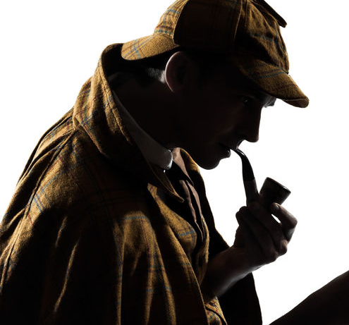
IBSE
Inquiry Based Science Education

Slide 2

IBSE
IBSE, è l’acronimo di Inquiry-Based Science Education, ossia educazione scientifica basata sull’investigazione.
L’IBSE non è un singolo metodo pedagogico, ma piuttosto un approccio all’insegnamento e all’apprendimento (delle Scienze in particolare) che ha caratteristiche chiave che possono essere implementate in vari modi e che derivano dall’analisi delle modalità di apprendimento degli studenti, dalla natura della ricerca scientifica e da una attenta riflessione sui contenuti fondamentali da imparare.

Slide 3
Introduzione
Rifiuto dei metodi tradizionali di insegnamento accusati di preconfezionare i contenuti in formati standard orientati alla pura memorizzazione. Altrettanto sotto accusa sono le strategie di verifica attraverso esercizi che richiedono la semplice applicazione di formule astratte e processi codificati, che portano al risultato senza aver compreso effettivamente i concetti realmente sottesi.
L'inquiry learning prevede un coinvolgimento attivo dello studente non tanto nella soluzione, ma prima ancora nella formulazione di problemi e solo dopo, attraverso una ricerca attiva, arrivi a ricavare i modelli che possono portare alla loro soluzione

Slide 4


Che cos’è l’IBSE
“L’inquiry è un’attività multiforme che comporta fare osservazioni; porre domande; esaminare manuali e altre fonti di informazione per acquisire quello che è già noto; pianificare investigazioni; rivedere quello che già si conosce alla luce di evidenze sperimentali; usare strumenti per raccogliere, analizzare e interpretare dati; proporre risposte, spiegazioni e previsioni e comunicare risultati. L’inquiry richiede l’individuazione di ipotesi, l’uso del pensiero logico e critico e di considerare spiegazioni alternative” (National Research Council, 1996)

Slide 5
Quando nasce
The inquiry based approach was first formulated in the studies of John Dewey in the beginning of 20-th century
In the year 1960 Joseph Schwab introduces the term “inquiry based science education (IBSE)”.
In 1996 the educational standards of the USA define IBSE as an important approach in natural science teaching.
Notes:
His ideas about natural sciences education was based on a model in which the role of the teacher is to encourage the activities of the students. Later they have been adapted and used as a basis of the educational programme of the USA for the year 1937 (naitin tirti seven).

Slide 6
Le origini
Secondo il National Research Council americano quando gli studenti lavorano con un approccio basato sull’investigazione (NRC, 2000) dovrebbero:
essere coinvolti attivamente da domande significative dal punto di vista scientifico;
dare grande importanza alle evidenze attraverso cui sviluppare e valutare le spiegazioni che affrontano le domande scientifiche;
sviluppare e formulare spiegazioni a partire dalle evidenze (dirette e indirette);
valutare tali spiegazioni alla luce delle spiegazioni alternative (confronto tra pari e confronto con le conoscenze scientifiche);
comunicare e giustificare le spiegazioni da loro proposte.

Slide 7

IBSE e PISA
L’IBSE attraverso il coinvolgimento attivo nell’identificazione di evidenze rilevanti, il ragionare in modo critico e logico su di esse e il riflettere sulla loro interpretazione promuove negli studenti “la capacità di utilizzare conoscenze scientifiche, di identificare domande e di trarre conclusioni basate su prove, per capire e per aiutare a prendere decisioni circa il mondo della natura e i cambiamenti ad esso apportati dall’attività umana” (PISA- literacy scientifica).

Slide 8

Suggerimenti
WISE, acronimo di Web-based inquiry science environment, è un ambiente virtuale implementato dall’Università di Berkeley dove si possono trovare esperienze di inquiry learning per diverse discipline
nQuire è un software per PC sviluppato dall’Università di Nottingham e dalla Open University che guida gli studenti nelle varie fasi di un progetto di ricercar e fornisce ai docenti una libreria di ricerche facilmente personalizzabili
iSpot è un sito (ma c’è anche applicazione per smartphone) che consente di inviare osservazioni di un animale, pianta e un fenomeno naturale chiedendo aiuto per l’identificazione o scambiare informazioni

Slide 9
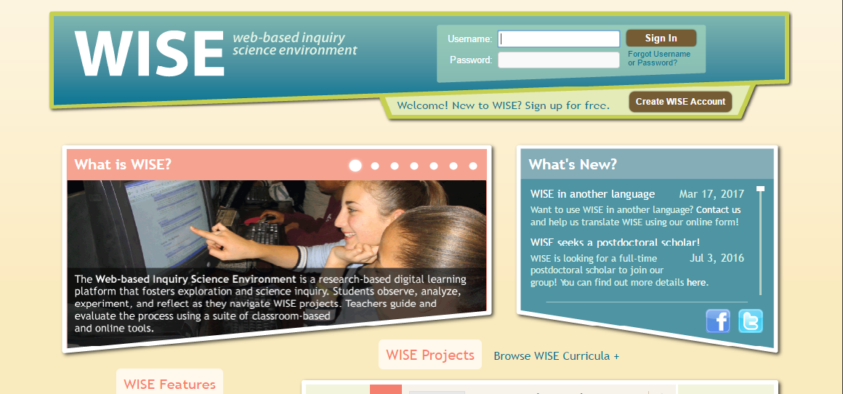
https://wise.berkeley.edu

Slide 10

http://www.nquire-it.org/#/home

Slide 11

http://www.ispotnature.org/communities/global

Slide 12
Caratteristiche dell’IBSE
Le evidenze vengono raccolte attraverso la manipolazione di materiali e l’osservazione di eventi come pure attraverso l’utilizzo di fonti diverse di informazione che includono libri, Internet, insegnanti e scienziati.
Gli insegnanti svolgono il ruolo di facilitatori e guidano gli studenti verso la comprensione dei concetti scientifici e verso lo sviluppo delle competenze proprie dell’inquiry (inquiry skills) coinvolgendoli attivamente e facendoli riflettere sulle loro esperienze.

Slide 13

"…….propone di sfruttare la potenza del teatro, dei trucchi di magia, dei miti e dei misteri per fornire agli insegnanti strumenti per aiutare gli studenti di tutta Europa ad apprezzare il fascino delle materie scientifiche e a sviluppare nuove motivazioni per studiarle."
(Marco Giliberti)

Slide 14
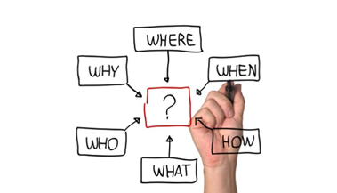




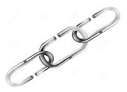
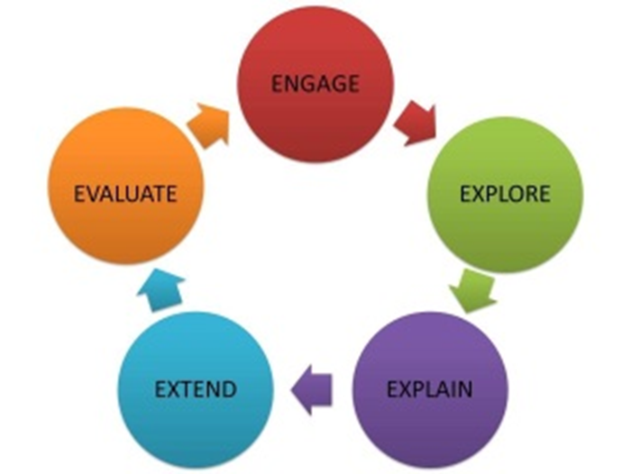

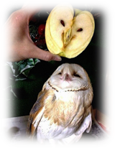


IBSE 5E Model
Phase 1
Phase 3
Phase 5
Phase 2
Phase 4
Notes:
14

Slide 15
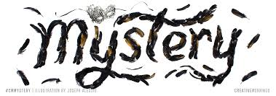



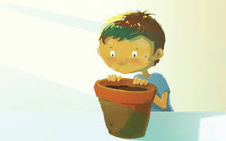

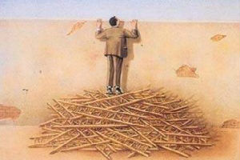
Aspettative
Stupore
Curiosità

Slide 16
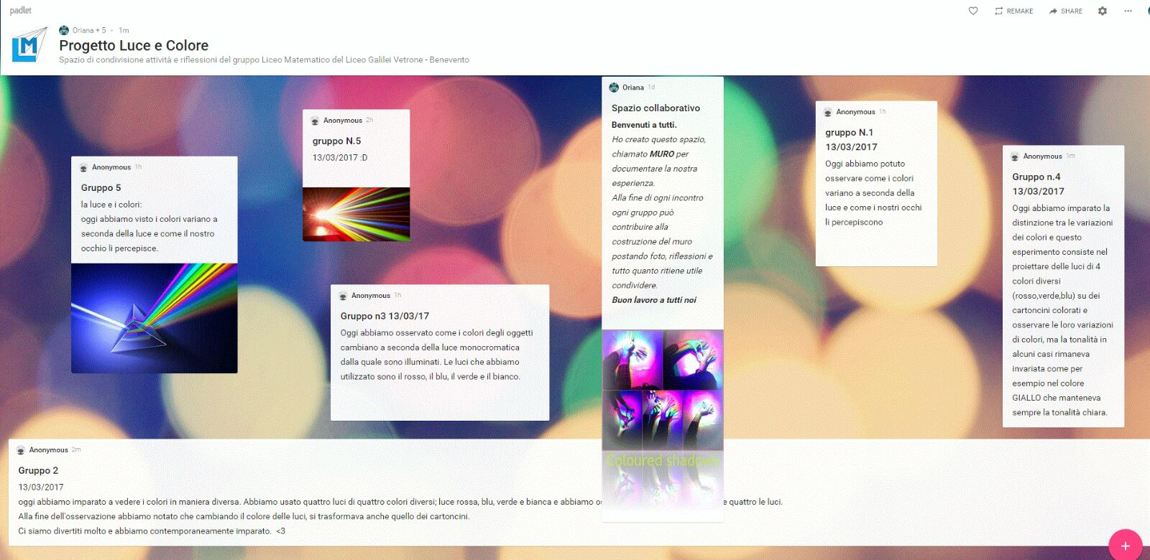


Condivisione - Documentazione - Comunicazione

Slide 17
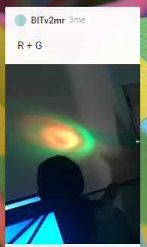
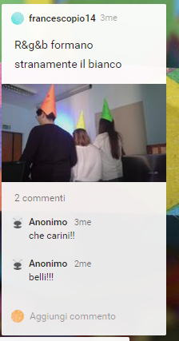
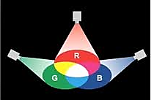
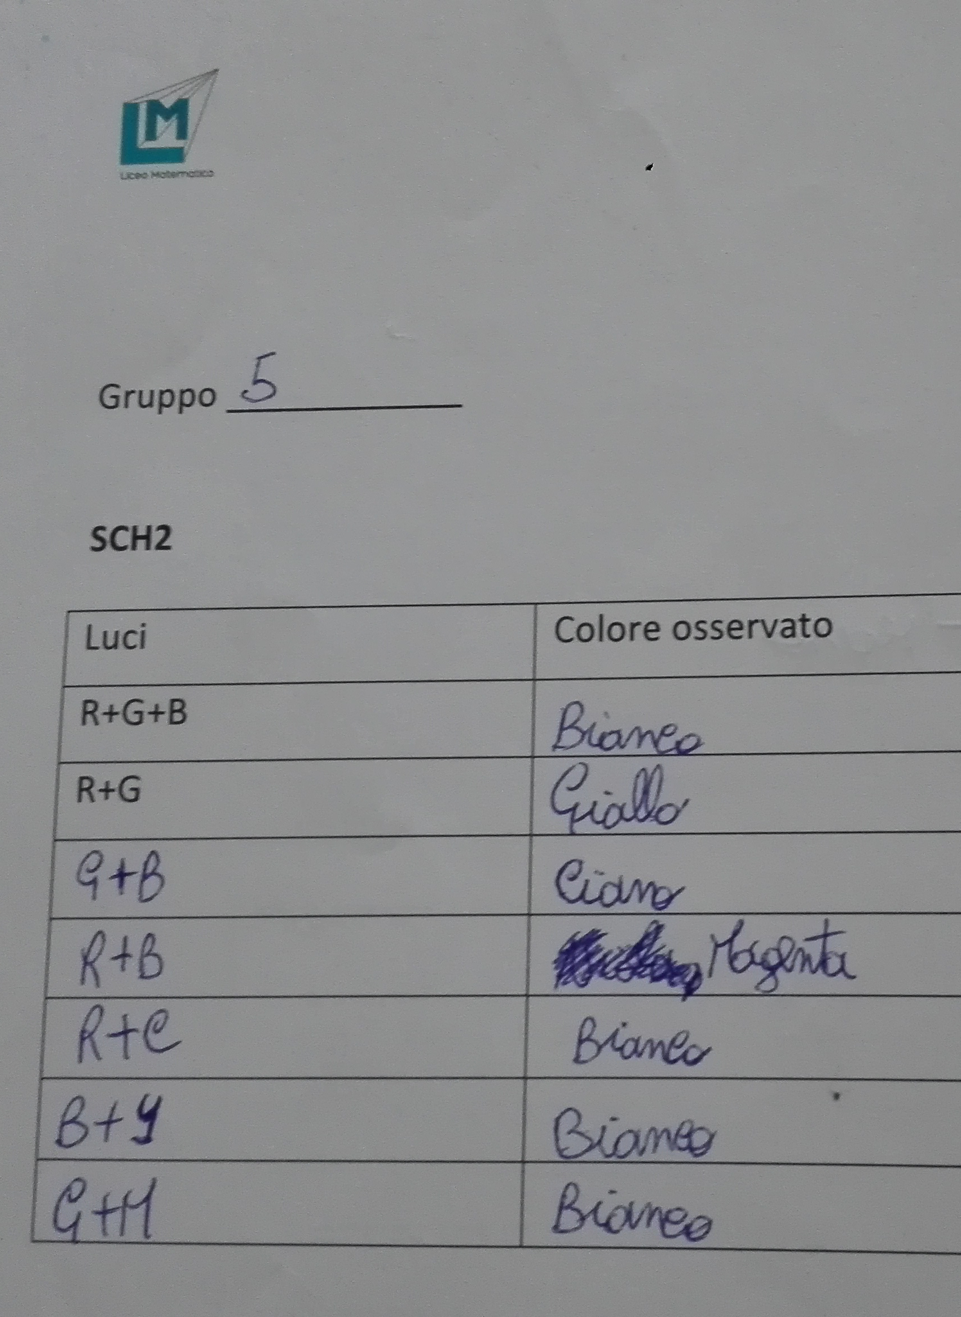
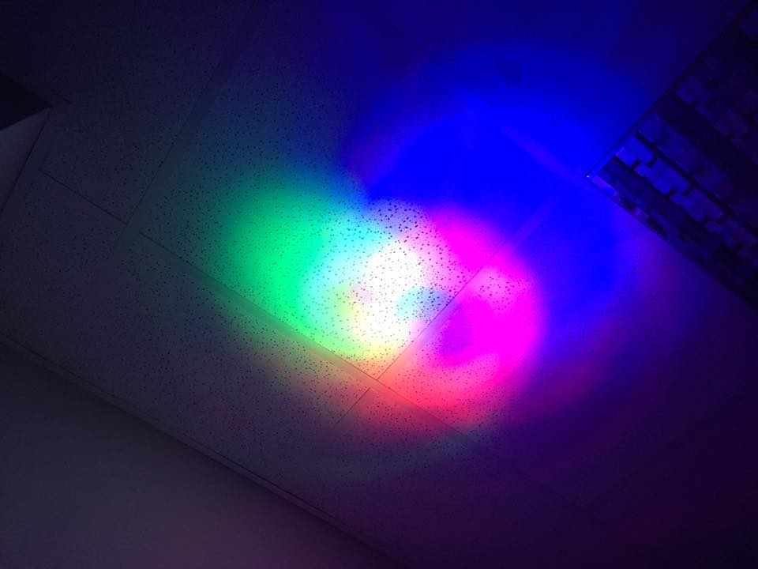
EXTEND: 1) Sintesi Additiva …. con lampade LED RGB

Slide 18
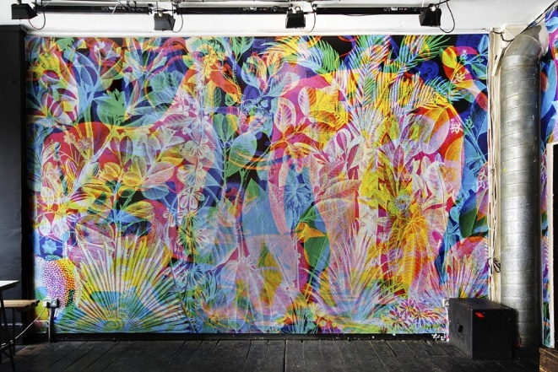
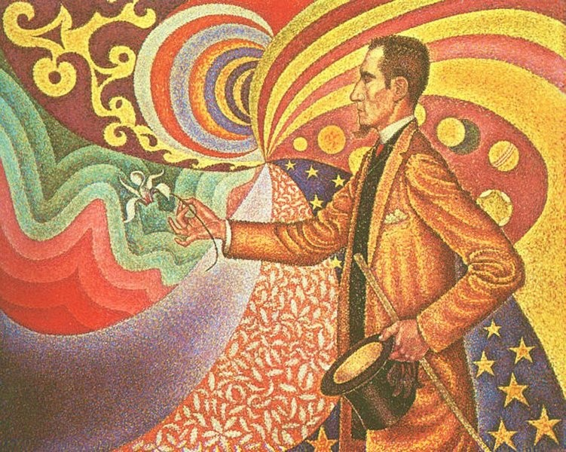
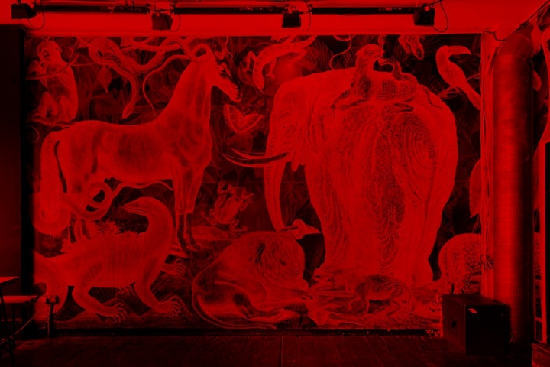
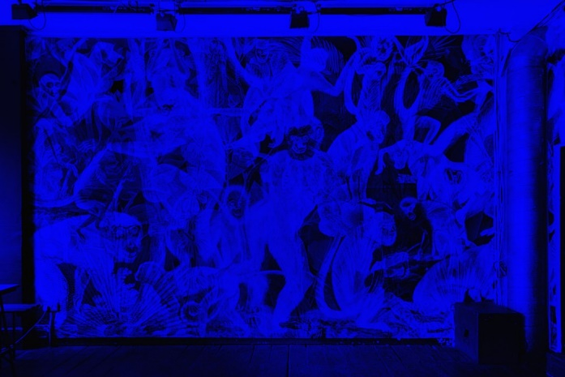
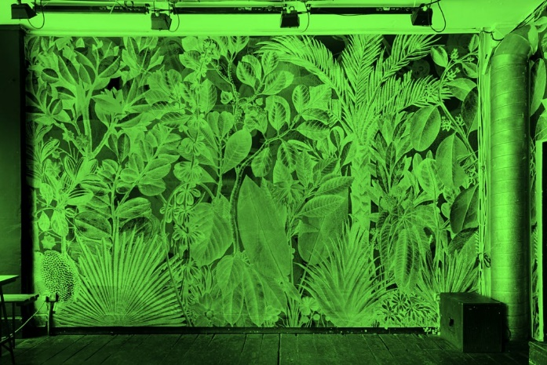
EXTEND 2) “Sintesi Additiva”… in Arte
Carnovsky
The RGB Chromatic Stimulus
Red
Blu
Paul Signac
“Felix Fénéon” (1890)
Green
Pointillism

Slide 19
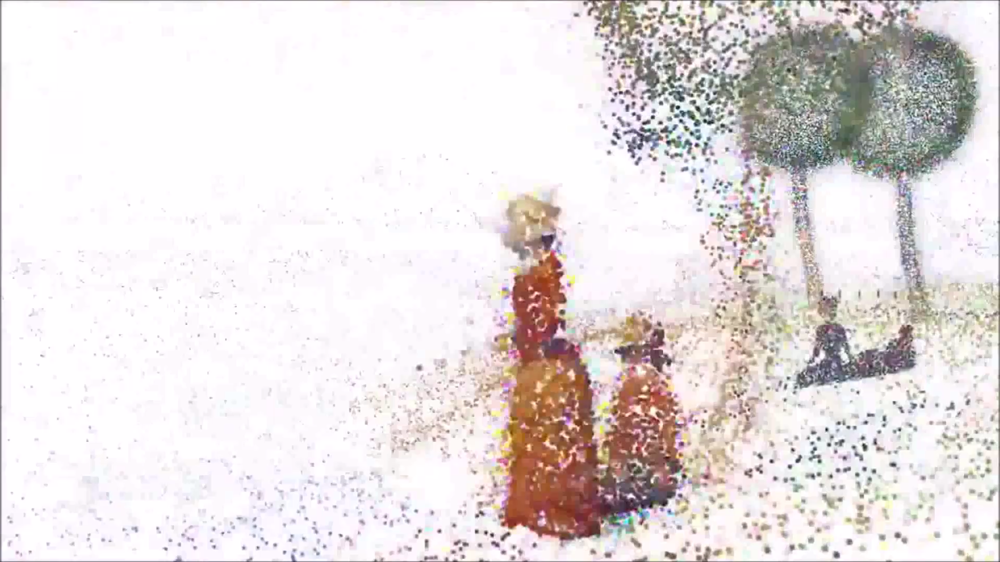
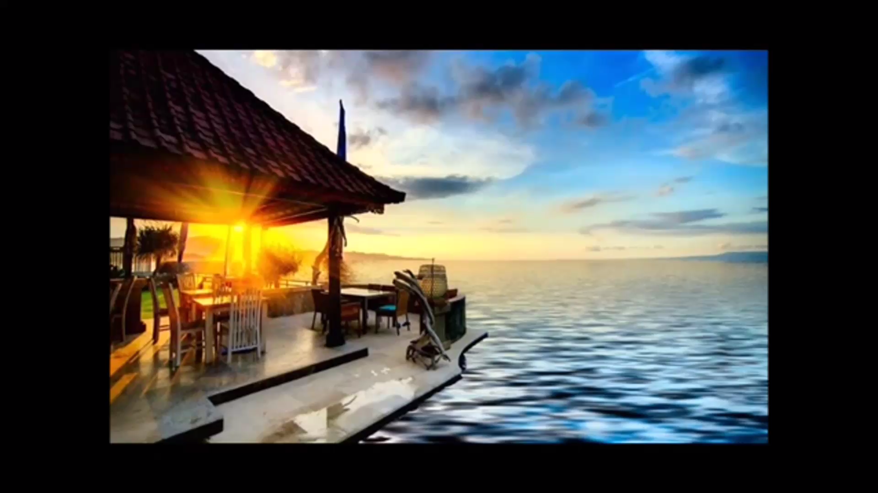
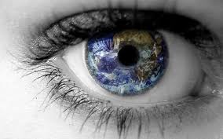
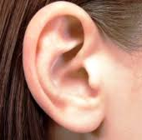
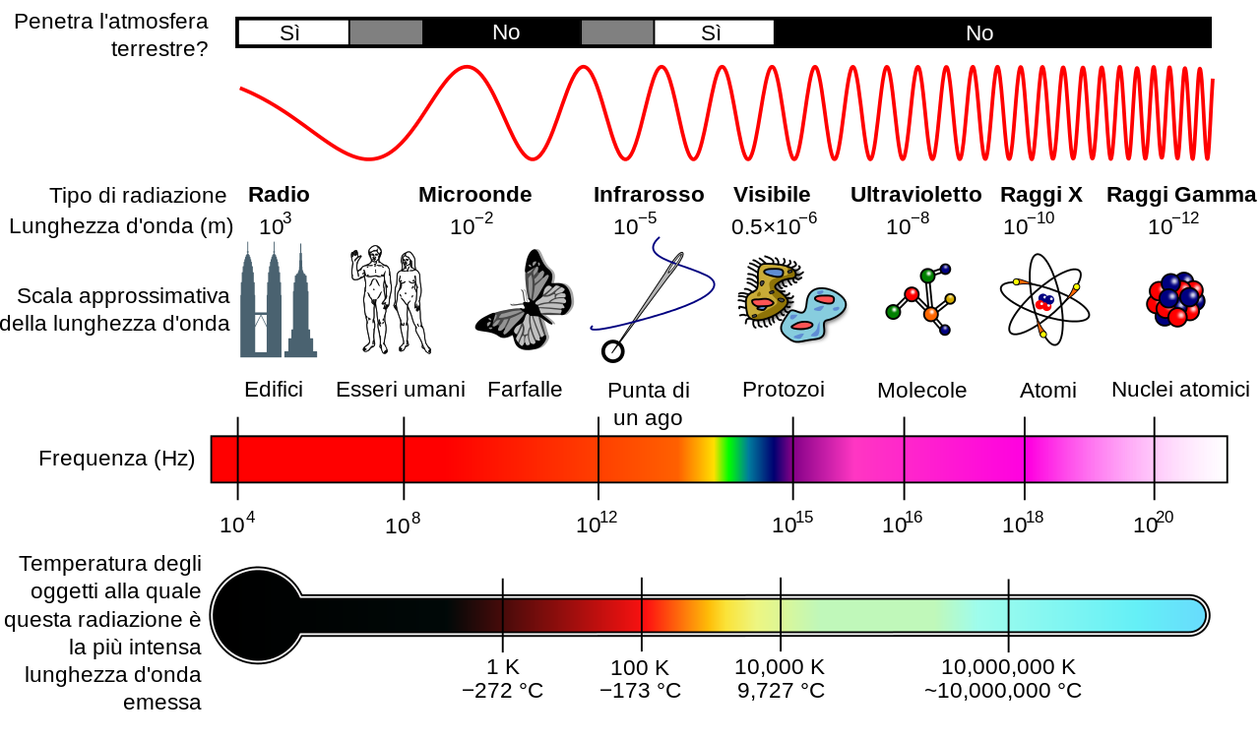
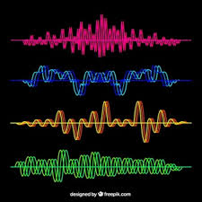
EXTEND 3) Flipped Lessons
Strumenti
Pointillism
vs
ONDE
Elettromagnetiche
ONDE
sonore
vs

Slide 20
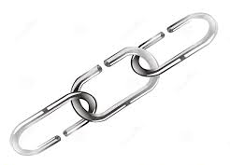

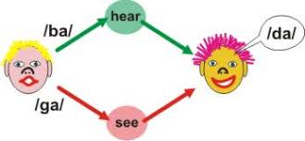

Flipped lessons Effetto McGurk
New
ENGAGE

Slide 21
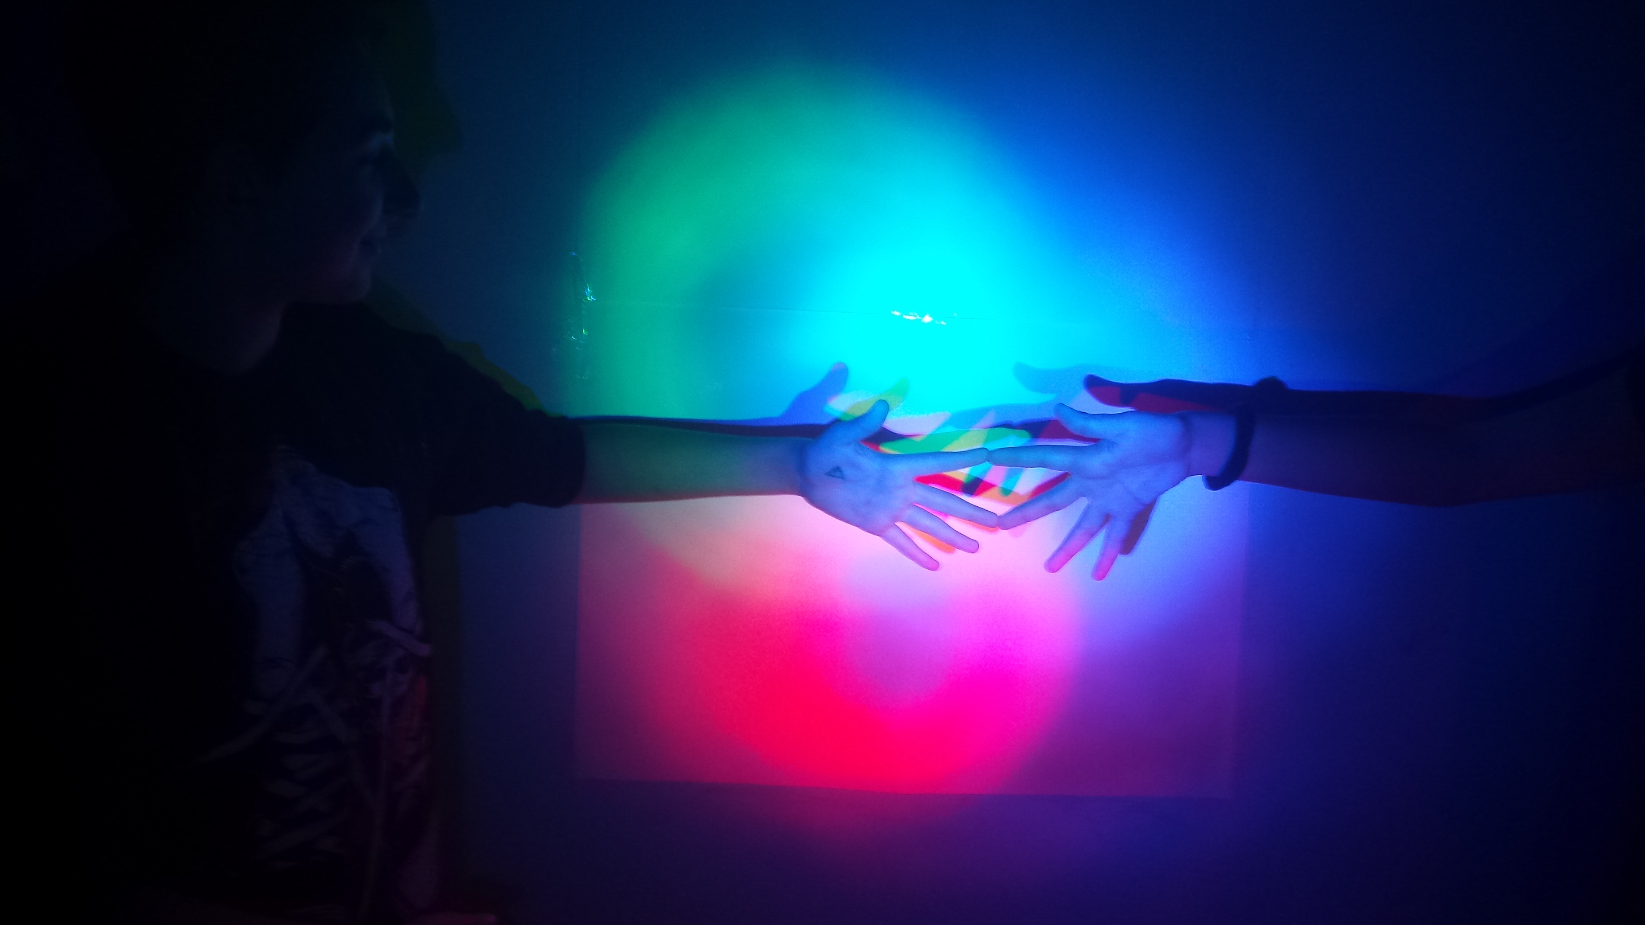
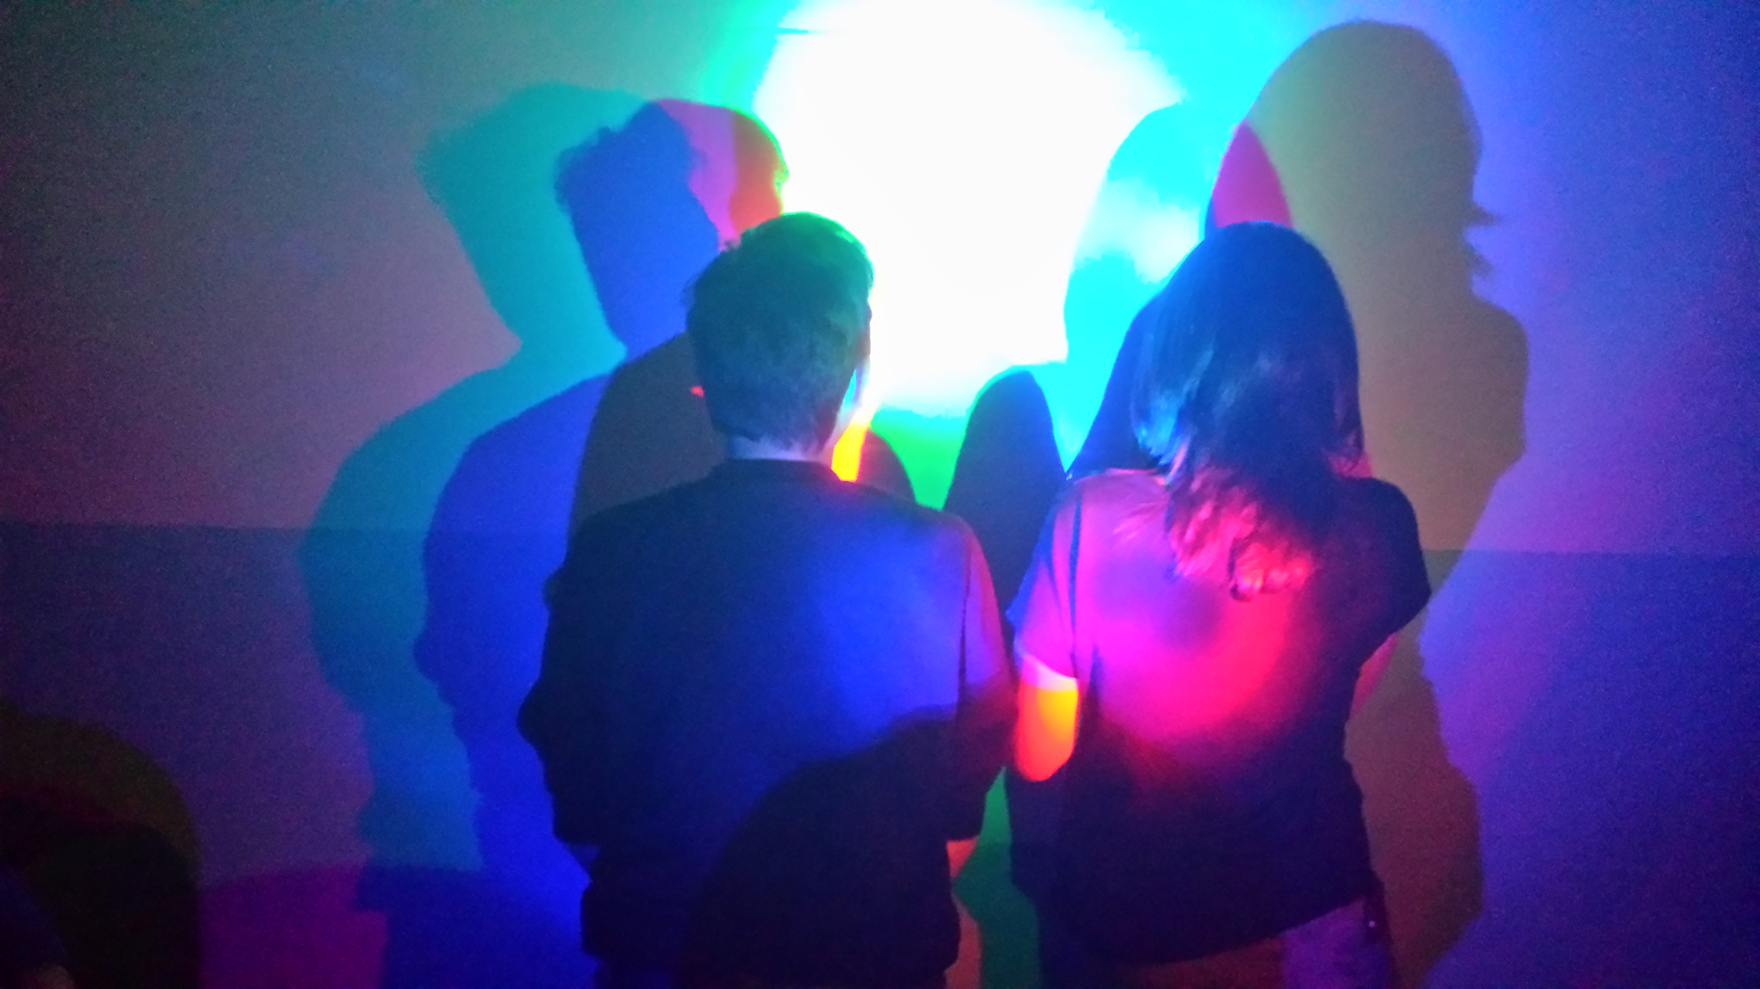
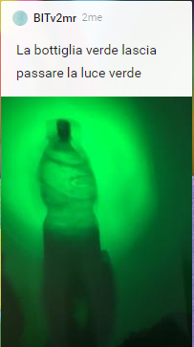
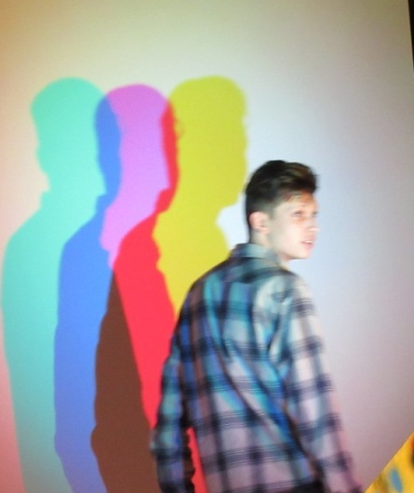
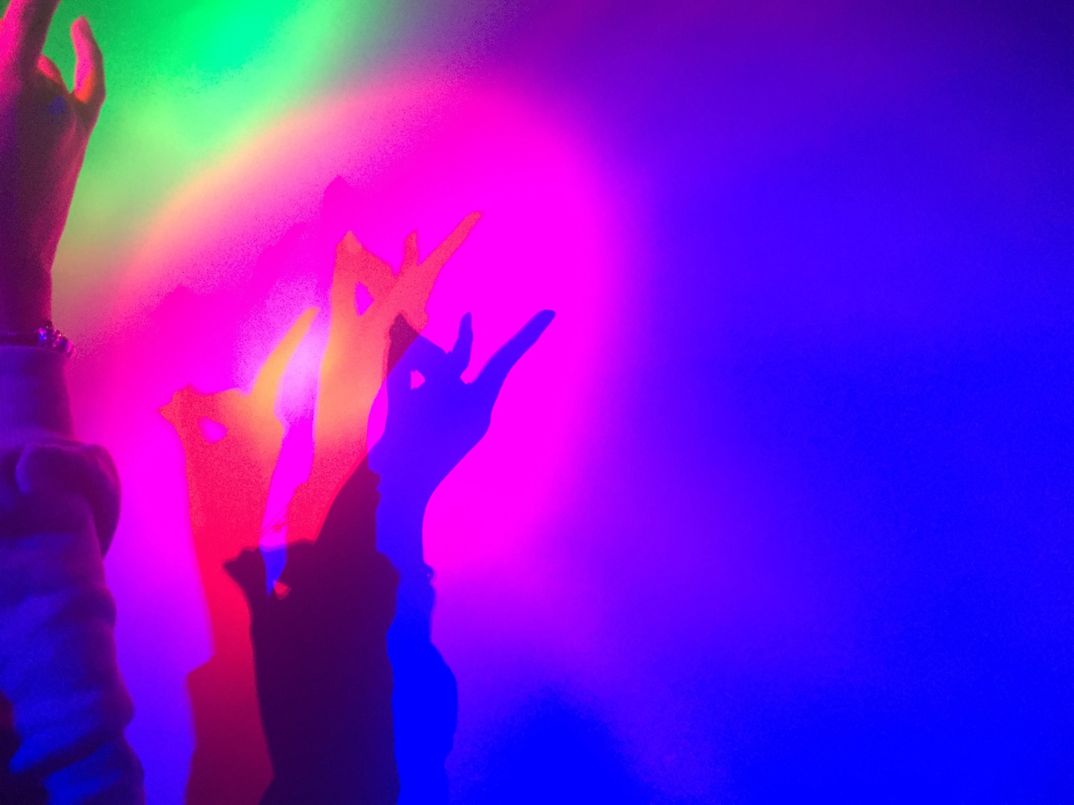
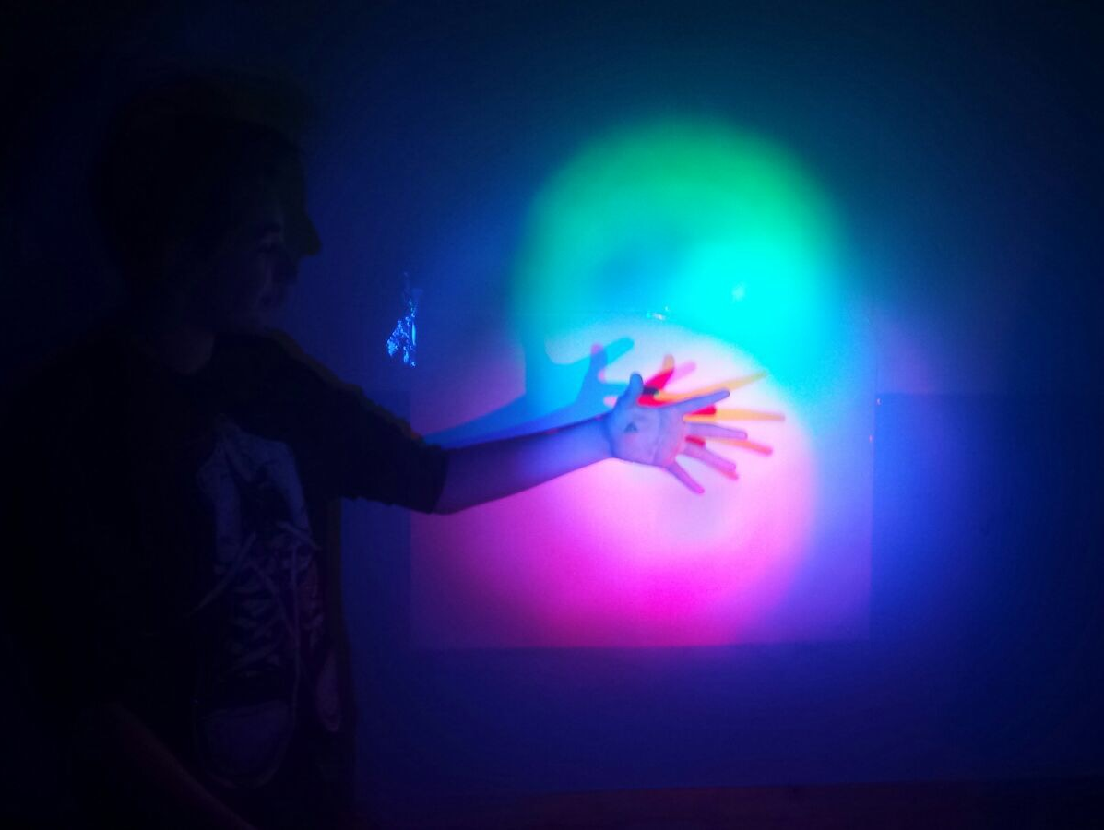
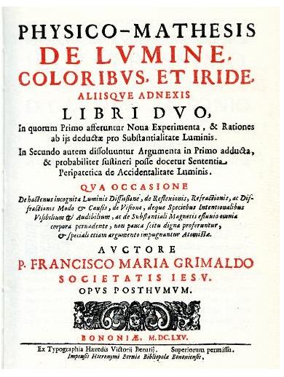
EXTEND 4) Luce + ostacolo
… sperimentando la diffrazione!
“Lumen propagatur seu deffunditur non solum Directe, Refracte, ac Reflexe, sed etiam alio quodam Quarto modo, DIFFRACTE”
Francesco Maria Grimaldi (1665)
coniò il termine diffrazione, dal Latino diffringere, ‘rompere in pezzi', riferito alla
luce che si separa in differenti direzioni.

Slide 22
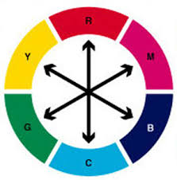
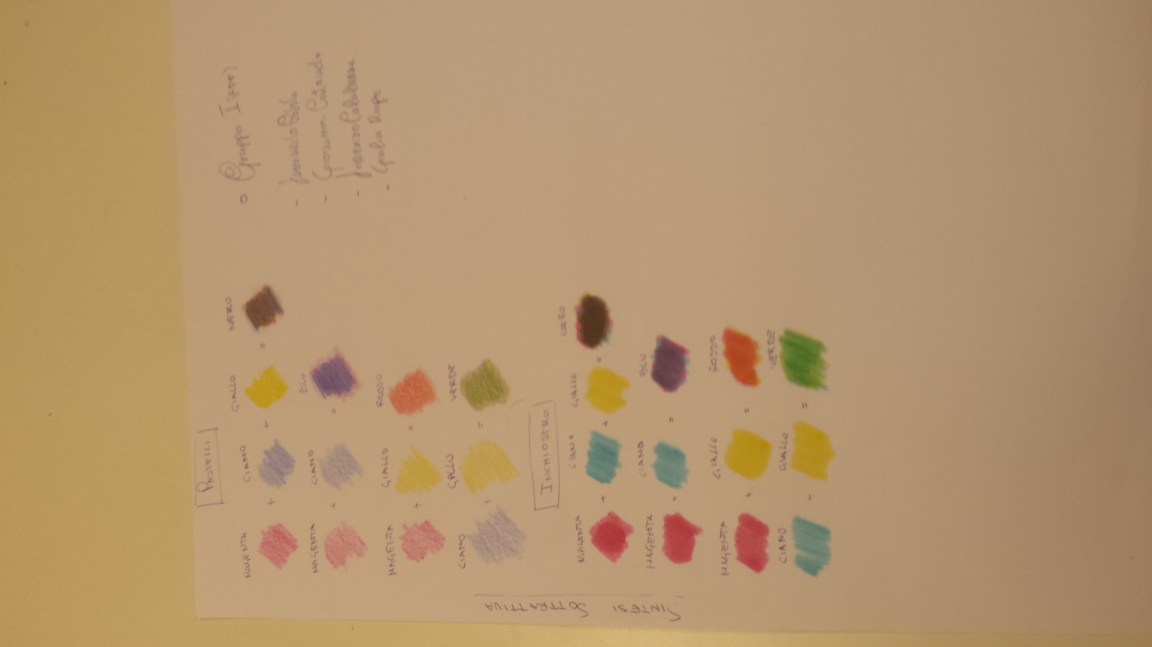
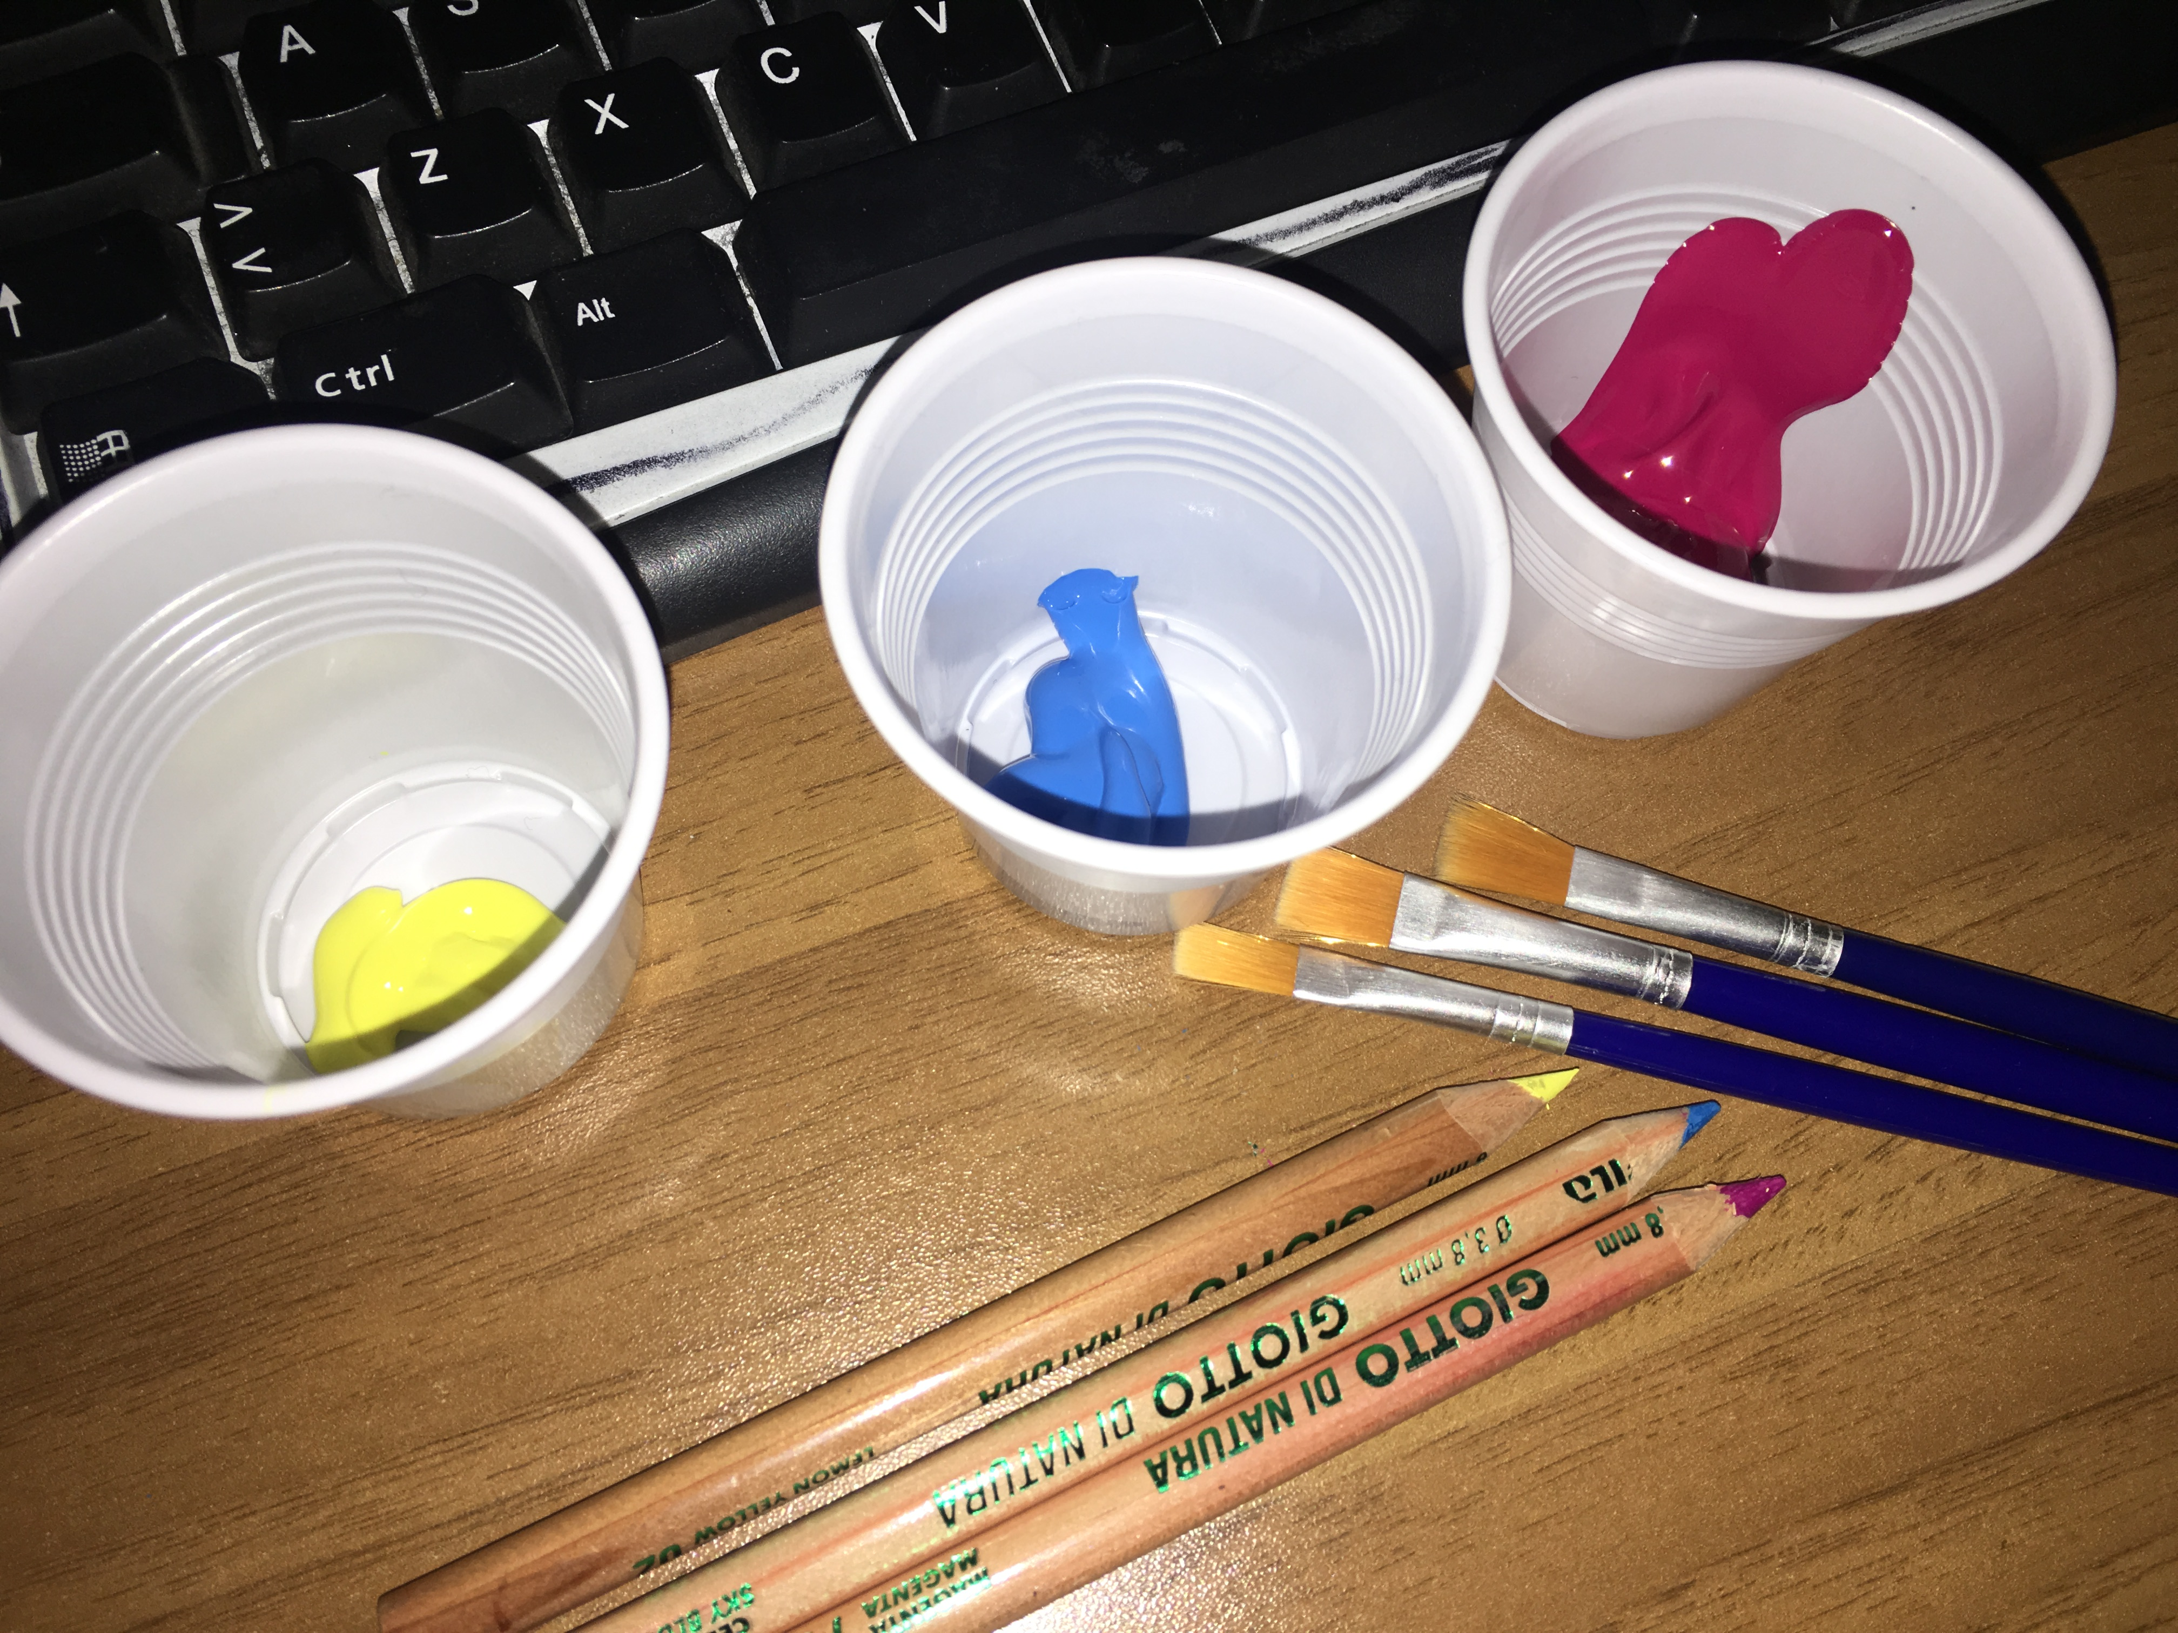
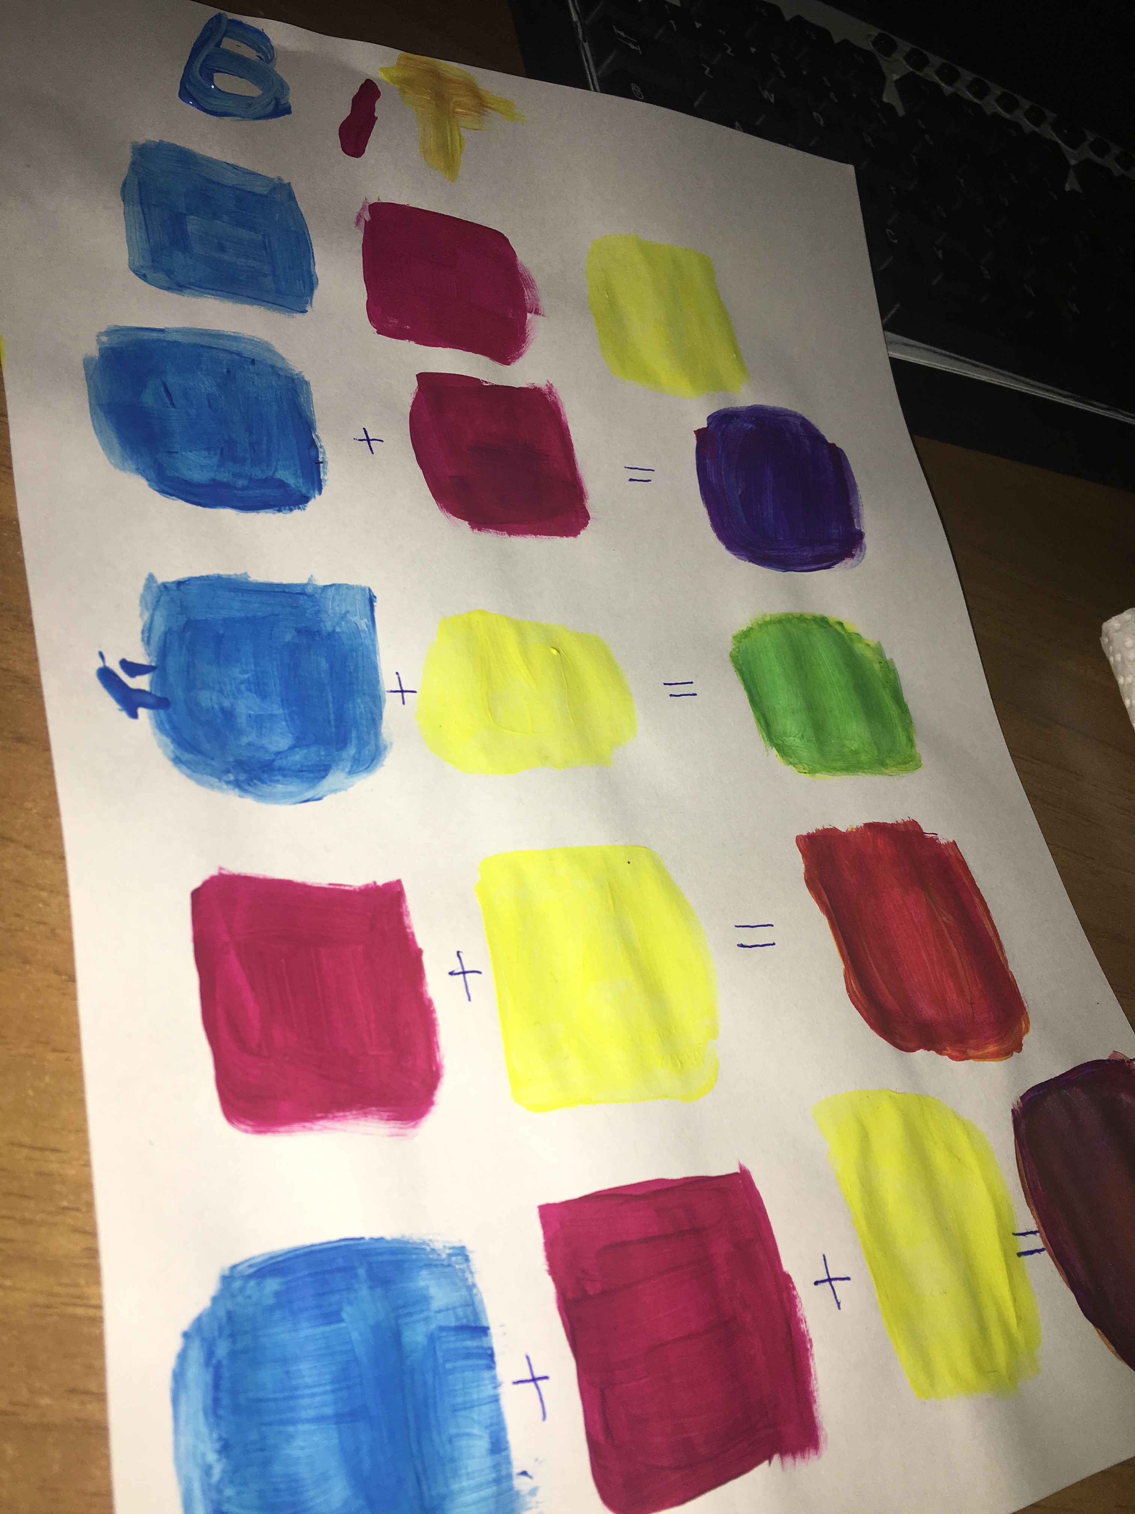
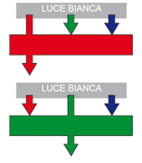

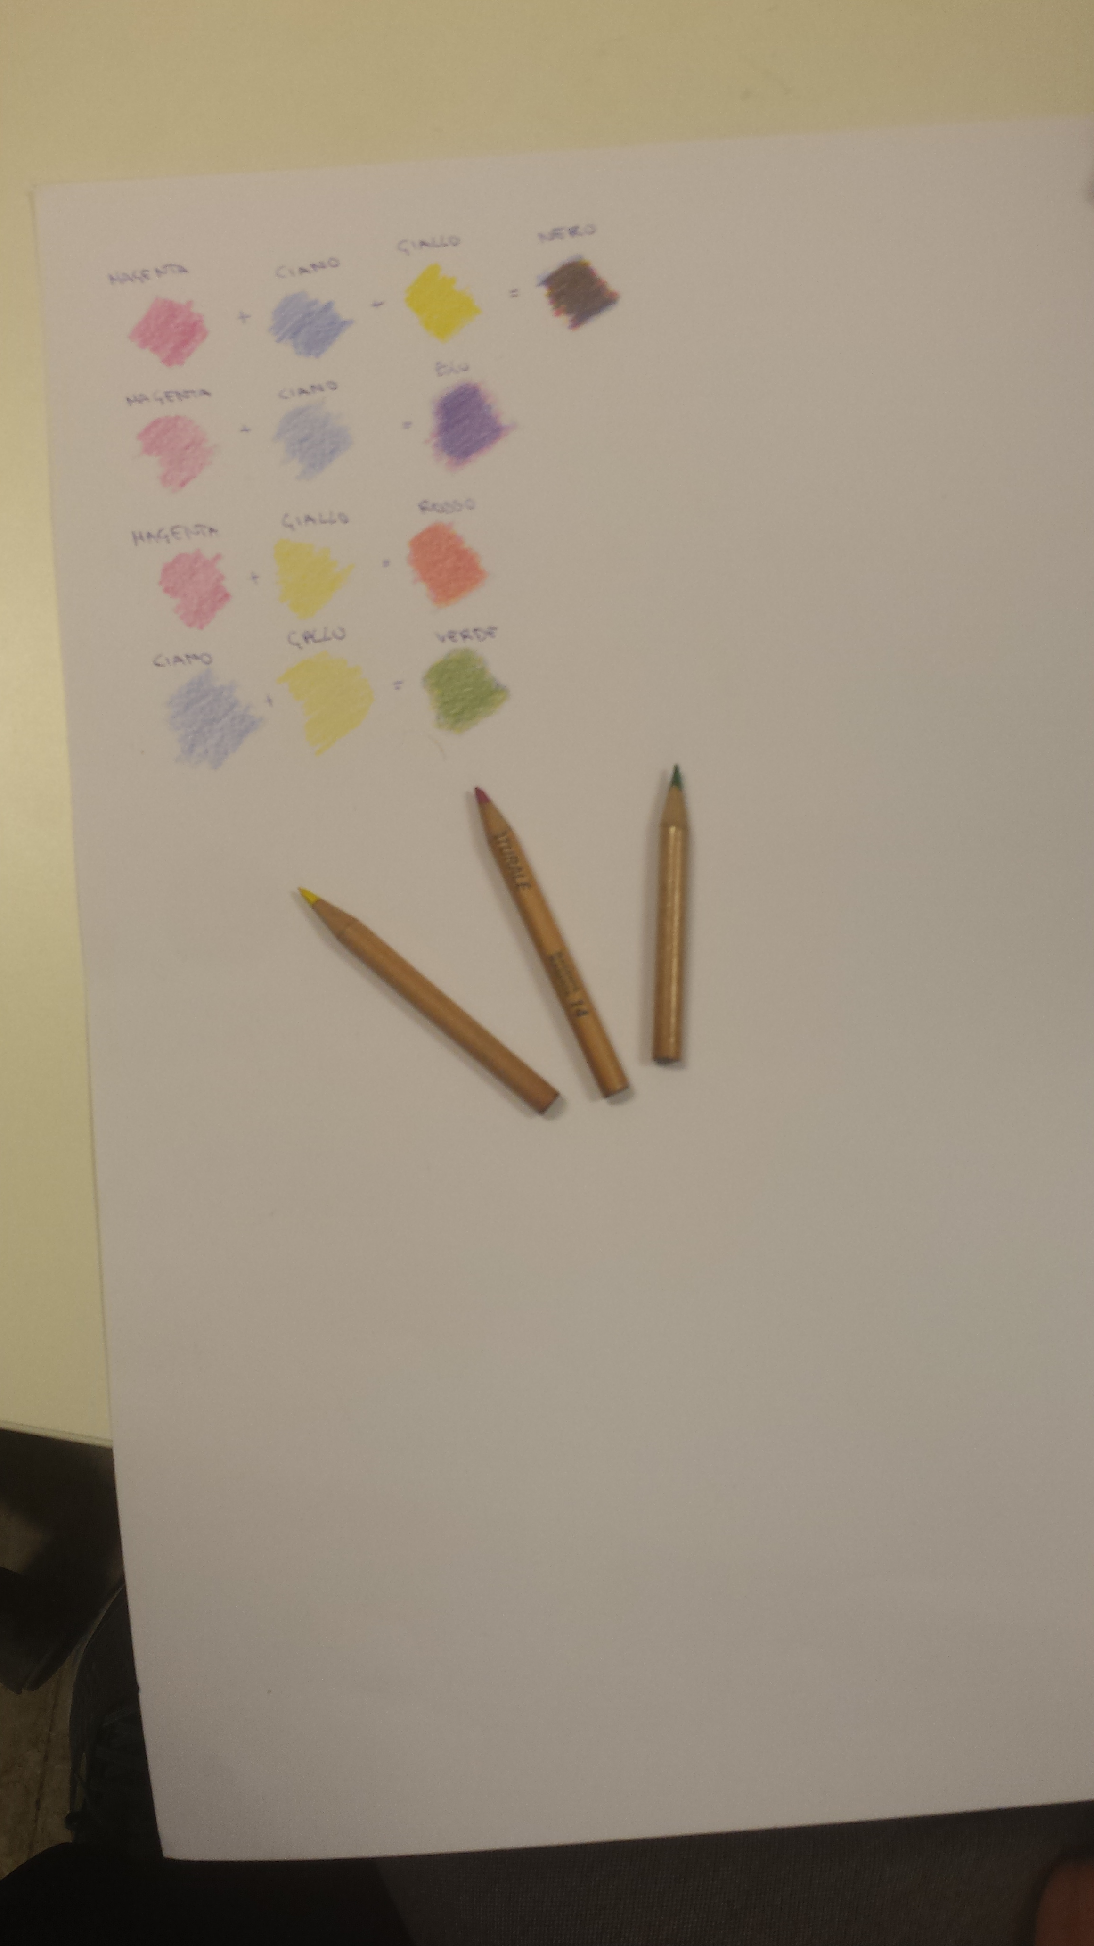
EXTEND 5) Sintesi sottrattiva
… con filtri ed inchiostri!
Inchiostri
Filtri colorati
YES colore del filtro
STOP colori complementari
Filtri & Inchiostri
White Light
White Light
Inchiostri come filtri
- Inchiostro GIALLO -> ROSSO & VERDE
Inchiostro CIANO -> VERDE & BLUE
GIALLO + CIANO = VERDE!

Slide 23
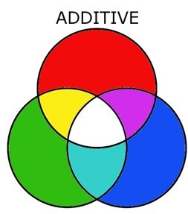
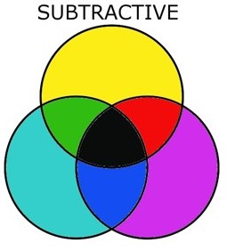
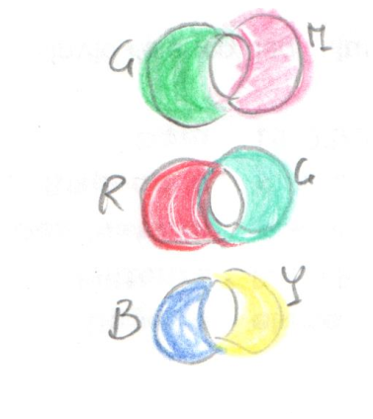
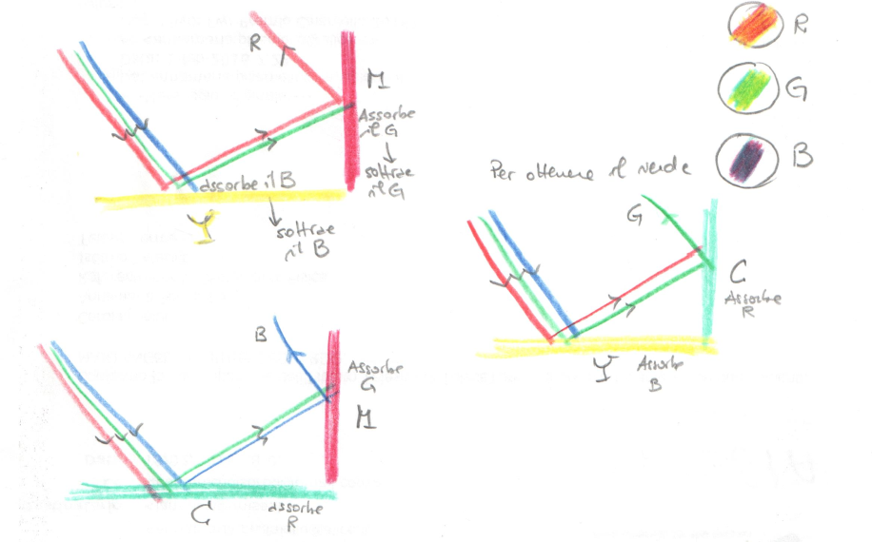
EXTEND 6) Sintesi additiva - sottrattiva e …… operatori insiemistici
I colori complementari
Come funziona l’intersezione

Slide 24
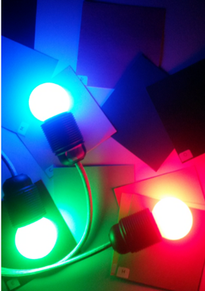
Guess the color
Il colore degli oggetti attorno a noi dipende, anche, dal colore della luce che li illumina. Se alcuni cartoncini colorati sono illuminati da una particolare luce monocromatica, può diventare veramente difficile distinguere e riconoscere il loro colore, rendendo misteriosa l’individuazione di un particolare colore.
Partendo da un gioco fatto in classe usando luci monocromatiche e cartoncini colorati, sì potrà fare un viaggio nel mondo dei colori e della luce per riuscire a risolvere il mistero.
Come appare il mondo sotto una luce monocromatica? E’ simile o diverso mescolare luci monocromatiche o inchiostri colorati?
Risolvi il mistero. Prendi appunti delle tue idee e delle tue osservazioni, delle procedure e dei tuoi risultati sul tuo quaderno.

Slide 25

Engage
Task: | L’insegnante ha preparato in anticipo un gioco. Ci sono tre set di cartoncini colorati, un set per ciascuna delle tre luci colorate (rossa, verde, blu). In classe, quando il gioco inizia è buio, e ad un certo punto una delle tre luci monocromatiche viene accesa e uno dei tre set (opportunamente scelto dall’insegnante) viene mostrato alla classe. Ad un volontario viene chiesto di pescare tra i cartoncini che vede quelli dei due colori che l’insegnante chiede (e che ha preventivamente testato come quelli che cambiano maggiormente colore sotto la luce monocromatica usata). In questo modo si procede per tutte e tre le luci monocromatiche. Quando la luce bianca si riaccende i colori dei cartoncini scelti in luce monocromatica vengono comparati con il colore scritto sulla busta. Come può il colore del cartoncino cambiare con la luce che lo illumina?

Slide 26
Task 1: Task 2: | Ogni gruppo ha a disposizione 3 luci monocromatiche, 3 set di cartoncini colorati, e una struttura rigida che può essere ricoperta da un telo oscurante nero, cosicché I vari gruppi non interferiscano con la loro luce, nel lavoro degli altri. Per avere informazioni sulla monocromaticità della luce usata è possibile usare un reticolo di diffrazione. Se si vuole migliorare la monocromaticità della lampadina è possibile usare delle gelatine con la funzione di filtro da avvolgere attorno alla lampadina stessa. Inizialmente si prova a illuminare i cartoncini con luce rossa, avvicinando e allontanando la lampadina dai cartoncini. Raggruppare i cartoncini in due o tre categorie a seconda di quanto appaiono chiari o scuri. Riaccendere la luce bianca e prendere appunti (fare anche una foto se necessario) di quali colori sono presenti in ciascun gruppo, facendo anche attenzione a dove si trova il cartoncino di un colore simile a quello della luce usata.
Task 3: Task 4: | Usa poi la luce verde e ripeti l’osservazione come nel Task2. Usa infine la luce blu e ripeti le osservazioni. Quando avrai disposto i cartoncini sotto la luce blu, ti accorgerai che ci sono tre cartoncini che sembrano “illuminarsi”. Toglili dal gruppo e fai di nuovo la divisione in categorie, come nei casi precedenti.
Task 5: | Realizza una tabella in cui riporti per ogni colore di luce i colori dei cartoncini del gruppo più chiaro e quelli del gruppo più scuro.

Slide 27

Explain
Task 1: | Esistono dei cartoncini che, indipendentemente dalla luce usata, ritrovi sempre nella categoria degli scuri e nella categoria dei chiari? Ha senso considerare tali cartoncini nell’analisi delle osservazioni?
Task 2: Task 3: | Quali analogie scopri al variare del colore usato per illuminare i cartoncini? Perché dunque uno stesso oggetto può apparire di colori differenti sotto due diverse luci monocromatiche? Quando un certo oggetto ha un certo colore se illuminato con luce bianca?

Slide 28

Extend
https://www.youtube.com/watch?v=OYmLH2PnLpA https://www.youtube.com/watch?v=iPPYGJjKVco
Task 1: Task 2: Task 3: | Sintesi additiva con luci colorate rossa, verde e blu, usandole a coppie e poi tutte e tre insieme (sintesi additiva). Ripetere gli stessi mescolamenti delle luci colorare usando invece le chine colorate (sintesi sottrattiva). Questo insieme di esperimenti apparirà completamente diverso dal precedente, svolto con le luci colorate. Scrivi su un foglio con una penna blu e illuminala con le tre differenti lampade. Che cosa osservi?

Slide 29

Evaluate
Task: | Un modo possibile per valutare è quello di risolvere il seguente problema sia da un punto di vista teorico, sia da un punto di vista pratico. “Trova un modo affinché una parola scritta con il rosso su un fondo bianco possa scomparire”. (La soluzione del problema è semplice da un punto di vista teorico, ma molto meno da realizzare nella pratica. In ogni caso può essere molto stimolante provarci e utile per migliorare la comprensione del problema) Molti altri problemi dello stesso genere possono essere inventati e descritti nei particolari.

Slide 30

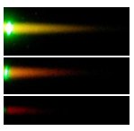
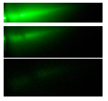
Lo strano laser verde
Per apprezzare meglio questo mistero, bisognerebbe aver già risolto il mistero “Indovina il colore!”, perché c’è bisogno di avere alcune conoscenze di base sulla luce. Una di tali conoscenze è quella che un laser è una sorgente di luce monocromatica.
Quando un fascio laser verde, emesso da un puntato-re, colpisce determinate sostanze, come un particolare cartoncino colorato la sua luce cambia colore.
Ma come può una luce monocromatica cambiare colo-re?
Risolvi il mistero. Prendi appunti delle tue idee e delle tue osservazioni, delle procedure e dei tuoi risultati sul tuo quaderno.

Slide 31
Engage
Task: Dal mistero “Indovina il colore!” si è messo in evidenza co-me il colore di un oggetto dipenda dal colore della luce che lo illumina. In generale, un oggetto apparirà scuro (gri-gio/nero) se ha un colore complementare a quello della uce che lo illumina.
Perché allora, quando illumino un cartoncino giallo o verde con luce blu, questo diventa particolarmente luminoso e cambia colore diventando arancione?

Slide 32
Explore
Task 1: Ogni gruppo di lavoro ha a disposizione un laser verde e uno blu/viola, bicchieri e alcuni liquidi da provare. E’ con-veniente usare thè nero, succo di mirtillo rosso, succo di mirtillo nero (ci si riferisce a questi liquidi come appartenenti al gruppo A); poi coca cola, vino rosso, birra, olio, Schweppes (questi ultimi invece saranno definiti liquidi di tipo B).
In questa fase gli studenti fanno osservazioni sul colore del laser mentre si propaga nel particolare liquido, tenendo be-ne in mente, di volta in volta, se il liquido provato è di tipo A o di tipo B.
Task 2: Esplora quello che accade alla luce verde e alla luce blu dei laser quando questa è all’esterno del bicchiere, prima e dopo essere passata attraverso la coca cola, e all’interno del liquido in esame (tipo B). Guarda in direzioni differenti rispetto alla direzione del laser (ma ovviamente mai puntare il laser negli occhi!)
Task 3: Esplora quello che accade alle luci verdi del laser a differenti profondità, guardando dal di sopra del bicchiere, sia per i liquidi di tipo A sia per quel-li di tipo B. Vedi qualche cambiamento nel colore della luce del laser?
Se osservi qualche cambiamento di colore prendine nota e scrivi soprattutto quello che ti aspetti che accada.

Slide 33
Explain
Task 1: Spiega: come può una luce monocromatica cambiare colore quando passa dentro ad un liquido
Task 2: Il cambiamento di colore avviene solo per alcuni dei liquidi che hai provato?
Task 3: E’ la luce laser che cambia nel liquido o sta accadendo qualche altro fenomeno nel liquido stesso?
Task 4:Perché il fenomeno sembra diventare più evidente con l’aumento della profondità a cui si trova a passare il laser?
Task 5:Pensa allo spettro elettromagnetico nella porzione del visi-bile. In che regione si trova la luce emessa all’interno del liquido di tipo B, rispetto alla regione in cui si trova la luce del laser incidente?

Slide 34
Extend
Task 1:Osserva dei cristalli di calcite: che cosa succede ad raggio di luce che li attraversa?
Task 2Usando un polarizzatore lineare posto sopra o sotto il cri-stallo di calcite, osserva una scritta e quello che accade ruotando il polarizzatore
Task 3:Può essere molto divertente ed è possibile investigare am-biti diversi usando una luce UV. Siccome infatti la luce ultravioletta non è visibile per l’occhio umano, gli studenti potranno osservare molti og-getti illuminarsi nel buio quando colpiti dalla radiazione, ad esempio: minerali, banconote, Silly Putty. Plexiglass,ecc.
Task 4: Fosforescenza: prova a illuminare in luce visibile e in luce ultravioletta degli oggetti fosforescenti, come le stelline adesive che si illuminano di notte.

Slide 35
Evaluate
Task: | Questo mistero implica che si facciano solo osservazioni di tipo qualitativo. Ciononostante, ci sono almeno tre punti chiave che devono essere messi a fuoco per risolvere il mistero: (1) Il colore rosso in cui sembra essersi trasformato il laser verde è emesso dalle molecole del liquido dopo che esse hanno assorbito la luce verde del laser (fenomeno che è chiamato fluorescenza) e non è un cambiamento nel colore della luce laser. (2) La luce emessa dalle molecole del liquido, in generale, potrebbe facilmente avere una lunghezza d’onda superiore a quella del laser, per questioni legate alla struttura atomica (che non discutiamo in questa sede). (3) Il colore del laser nel liquido è dato dalla sovrapposizione della luce verde diffusa dalle particelle del liquido e dalla luce emessa per fluorescenza dalle particelle stesse. Il cambiamento di colore osservato dipende dal differente coefficiente di assorbimento del liquido stesso per le varie lunghezze d’onda: quando lo spessore di liquido è poco vedo principalmente il verde, mentre se lo spessore aumenta, il verde viene quasi tutto assorbito dallo spessore più elevato e rimane più visibile il rosso emesso dal liquido stesso.

Slide 36

The first step consisted in seminars with practical IBSE activities, concerning various physical phenomena (from mechanics to the nature of the light). In the second step of the project, teachers have been motivated to implement in their own classes some of the activities proposed in the first step, using TEMI methodology. Finally, as a third step, besides having proposed other laboratory activities, we have discussed a comparison of the results obtained by the teachers into the classes.
The IBSE is a well-known method based on the constructivist educational paradigm that has its scientific and theoretical roots in the theories of Dewey and Jean Piaget. This educational methodology is an active process that allows the students to construct their own knowledge about the different phenomena, by means of active work, discussion of questions and cooperation between classmates, teachers, scientists, resources and educational environment.
We helped teachers fostering a deep motivation to learn, by bringing to the fore the sense of mystery, exploration and discovery that is at the core of all scientific practice. From this perspective, the Department of Physics at University of Salerno gave to high-school teachers the possibility of a TEMI training
The theoretical framework that guided this study was based on “5 E” learning cycle model that is an Inquiry-Based Teaching (IBT) approach model [1]. The 5 E learning cycle model sequences learning experiences so that students have the opportunity to construct their understanding of a concept during the teaching and learning process

